Slide 1
Valutazione della Qualità della Ricerca VQR 2004-2010 Presentazione e analisi dei risultati
25 luglio 2013

Slide 2
Agenda
Gli indicatori per la valutazione dell’attività di ricerca - Strutture
Gli indicatori di qualità della ricerca di Area - Strutture
Il compito dei GEV - L’indicatore IRAS1i,j
Gli elementi per la definizione delle graduatorie di Area delle strutture
Gli indicatori finali di struttura
Valutazione dei singoli soggetti
Tabelle esemplificative
Gli indicatori di qualità della ricerca di Area – Dipartimenti
Gli elementi per la definizione delle graduatorie di Area dei Dipartimenti
Tabelle esemplificative
Il rapporto del GEV di Area 10 (esemplificazione)
Un confronto tra valutazioni simulate e valutazioni assegnate dai GEV

Slide 3
GLI INDICATORI PER LA VALUTAZIONE DELL’ATTIVITA’ DI RICERCA
Strutture
Indicatori di Area legati alla qualità della RICERCA
Indicatori di Area legati alle attività di TERZA MISSIONE
Essendo finalizzati anche alla distribuzione di risorse gli indicatori del bando VQR tengono conto sia della qualità (espressa attraverso le valutazioni dei prodotti e le informazioni conferite dalla struttura) sia della dimensione delle strutture (Atenei, Enti di Ricerca, Consorzi)

Slide 4

GLI INDICATORI DI QUALITA’ DELLA RICERCA DI AREA (I)
Strutture
Indicatore di qualità della ricerca (IRAS1)
Peso= 0,5 Il valore, espresso come percentuale del valore di Area, esprime la somma delle valutazioni ottenute dai prodotti presentati
Indicatore di attrazione risorse (IRAS2)
Peso= 0,1 Il valore, espresso come percentuale del valore di Area, esprime la somma dei finanziamenti ottenuti partecipando ai bandi competitivi
Indicatore di mobilità (IRAS3)
Peso= 0,1 Il valore, espresso come percentuale del valore di Area, esprime la somma delle valutazioni ottenute dai prodotti presentati dal sottoinsieme dei soggetti che nel periodo 2004-2010 sono stati reclutati dall’Ateneo o incardinati in una fascia superiore

Slide 5

GLI INDICATORI DI QUALITA’ DELLA RICERCA DI AREA (II)
Strutture
Indicatore di internazionalizzazione (IRAS4)
Peso= 0,1 Il valore, espresso come percentuale dei valori di Area,
misura la mobilità dei ricercatori in uscita/entrata espressa in mesi persona
esprime la somma delle valutazioni ottenute dai prodotti eccellenti con almeno un coautore straniero
Indicatore di alta formazione (IRAS5)
Peso= 0,1 Il valore, espresso come percentuale del valore di Area, misura il numero di studenti di dottorato, assegnisti di ricerca, borsisti post-doc
Indicatore di risorse proprie (IRAS6)
Peso= 0,05 Il valore, espresso come percentuale del valore di Area, esprime la somma dei finanziamenti per progetti di ricerca derivati da risorse dell’Ateneo senza vincoli di destinazione destinate al finanziamento di progetti interni o cofinanziamento di progetti in bandi nazionali e internazionali
Indicatore di miglioramento (IRAS7)
Peso= 0,05 Misurato come differenza della performance relativa all’indicatore IRAS1 ottenuta dalla VQR 2004-2010 e quella ottenuta dall’analogo indicatore nella procedura VTR 2001-2003

Slide 6
Il compito dei GEV
L’indicatore IRAS1i,j
La valutazione dei prodotti da parte dei GEV era finalizzata ad ottenere gli elementi per il calcolo di IRAS1, IRAS3, IRAS4.2 e IRAS7
In tutte le graduatorie di strutture (Università) IRAS1i,j sta ad indicare il rapporto tra il punteggio raggiunto da una determinata struttura in una specifica area e il punteggio complessivo dell’area.
L’ANVUR suggerisce che l’indicatore è utile per la ripartizione dei fondi tra strutture in una stessa area, in quanto tiene conto sia della qualità che del peso relativo di una struttura
Per la determinazione di IRAS1i,j è necessario fare riferimento ad alcuni ulteriori indicatori (sottoindicatori)

Slide 7
Gli elementi per la definizione delle graduatorie di Area delle strutture (I)
Sulla base del bando i singoli prodotti possono essere valutati come
Eccellenti→ Peso 1
Buoni → Peso 0,8
Accettabili → Peso 0,5
Limitati → Peso 0
Mancanti → Peso -0,5
Non Valutabili → Peso -1
Oggetto di Plagio → Peso -2

Slide 8
Gli elementi per la definizione delle graduatorie di Area delle strutture (II)
Ii,j voto medio dei prodotti attesi di una specifica struttura in una specifica area, tenuto conto anche delle penalizzazioni.
Assume il valore 1 nel caso una struttura abbia presentato tutti i prodotti attesi e tutti abbiano ottenuto la valutazione di eccellente
Ri,j fornisce un’indicazione sulla posizione della struttura rispetto alla media di area. Se il suo valore è maggior e di 1 significa che la struttura ha una qualità sopra la media di area, se è minore di 1 sta sotto la media
Xi,j fornisce informazioni sui prodotti della struttura valutati come eccellenti. Il suo valore rispetto a 1 indica se la struttura, in una specifica area, ha conferito una percentuale di prodotti eccellenti maggiore o minore rispetto alla media di area
Le graduatorie di Area delle strutture presentate nei rapporti dei GEV sono state ottenute utilizzando gli indicatori Ii,j Ri,j e IRAS1i,j che integra la valutazione puramente qualitativa con le dimensioni della struttura. (Ri,j x Pi,j). Nel Rapporto viene utilizzato anche l’indicatore Xi,j

Slide 9
Gli indicatori finali di struttura
I valori dell'indicatore finale di struttura IRFS pubblicati nel Rapporto Finale dell'ANVUR e quelli presentati il 16 luglio e comunicati alla stampa sono diversi. Il motivo risiede nel fatto che i primi (quelli del Rapporto Finale) utilizzano come pesi di Area quelli calcolati utilizzando come costo di area la media dei quattro costi illustrati nell'Appendice D del Rapporto Finale mentre i secondi (quelli della presentazione) utilizzano come valore dei pesi di Area unicamente la quota dei prodotti conferiti dalle strutture (primo costo del rapporto) Si ribadisce in ogni caso che tali valori rappresentano unicamente degli esempi di applicazione della metodologia, e che la scelta finale per un eventuale utilizzo nella distribuzione della quota premiale del FFO non è di competenza dell'ANVUR.

Slide 10
Valutazioni dei singoli soggetti
I soggetti valutati sono i protagonisti del processo di valutazione in quanto sottopongono i prodotti. Essi sono soggetto, non oggetto della valutazione. La valutazione ha ad oggetto solo le strutture e i dipartimenti universitari o strutture affini, ove presenti negli enti di ricerca.
L’ANVUR comunicherà, esclusivamente agli autori, l’esito delle singole valutazioni dei prodotti VQR 2004-2010 inserendole nella pagina personale di ciascun soggetto valutato cui il prodotto era stato associato e, anche, degli eventuali co-autori afferenti alla stessa struttura. Poiché l’operazione di individuazione degli eventuali coautori non è immediata, l’informazione sarà disponibile sul sito del CINECA a partire dal 20 settembre 2013, e sul sito dell’ANVUR verrà data conferma in prossimità di tale data.
Il fatto che la VQR non sia idonea alla valutazione dei singoli soggetti risiede anche nel fatto che in molti casi sono state le Strutture al posto dei soggetti a scegliere i prodotti da presentare e che in diverse Aree tre prodotti in 7 anni non sono assolutamente sufficienti per valutare l’attività di ricerca di un soggetto.
(da una nota ANVUR del 22.07.2013)

Slide 11
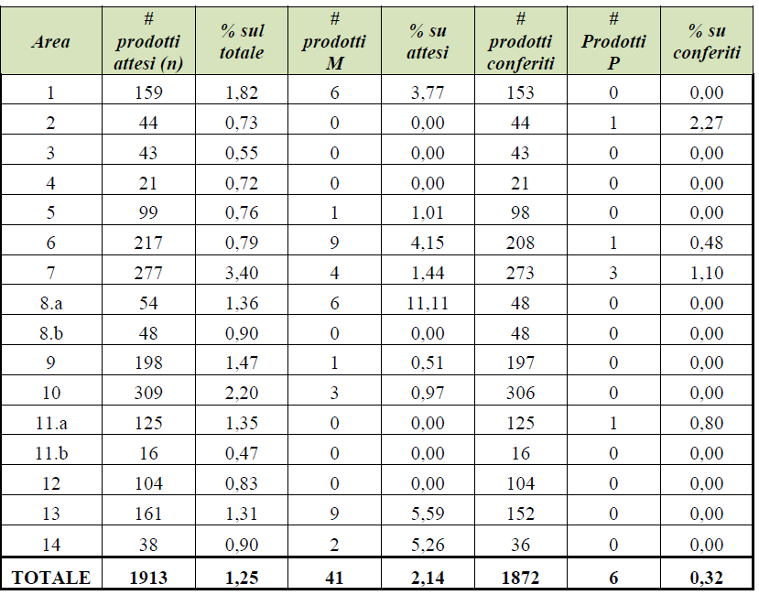
Tabella 91.1: Statistiche generali sui prodotti dell’Università degli Studi di UDINE per le 16 Aree
M= Prodotti mancanti
P= Prodotti penalizzati
Da notare che la percentuale di prodotti mancanti su prodotti attesi è inferiore alla media nazionale (4,68%)

Slide 12
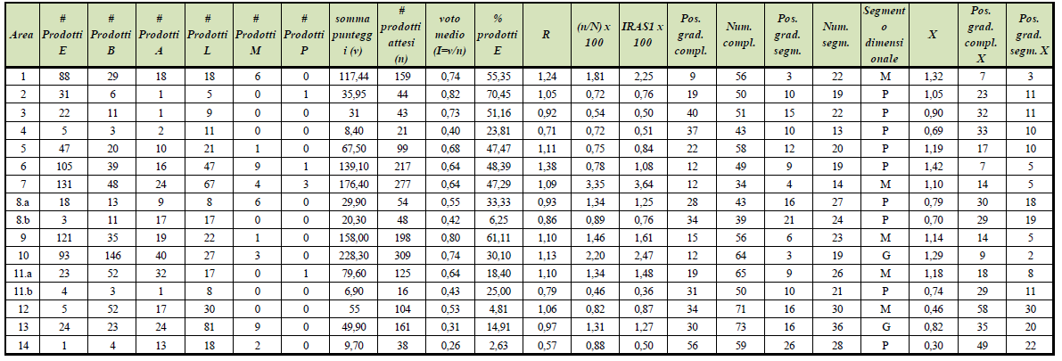

Tabella 91.2: Valutazione della produzione scientifica dell’Università degli Studi di UDINE
Colonne E, B, A, L, P = numero prodotti nelle classi di valutazione VQR.
V = valutazione complessiva dei prodotti attesi nell’Area
N= numero di prodotti attesi.
I = voto medio dei prodotti attesi della struttura nell’Area
R = rapporto voto medio della struttura nell’Area e voto medio di Area.
X = rapporto tra frazione di prodotti eccellenti della struttura nell’Area e la frazione di prodotti eccellenti dell’Area
Pos. Grad compl= posizione della struttura nella graduatoria complessiva di Area delle università
Pos. grad. Segm = posizione in graduatoria del segmento dimensionale di appartenenza (indicatori I e R)
Num. compl. e Num. Segm = numero complessivo delle università che hanno presentato prodotti nell’Area e il numero delle università all’interno del segmento dimensionale

Slide 13
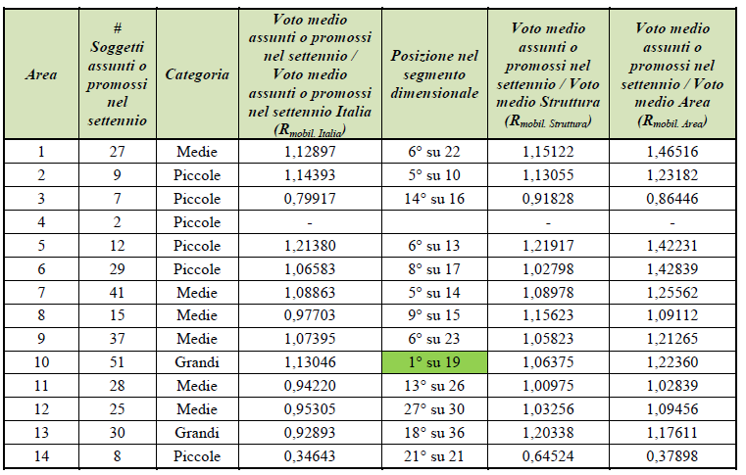
Tabella 91.4: Voto medio dei neo assunti o promossi nell’Università degli Studi di UDINE nelle varie Aree normalizzato per il valore medio dei neo assunti o promossi nell’Area. Posizione nel segmento dimensionale

Slide 14
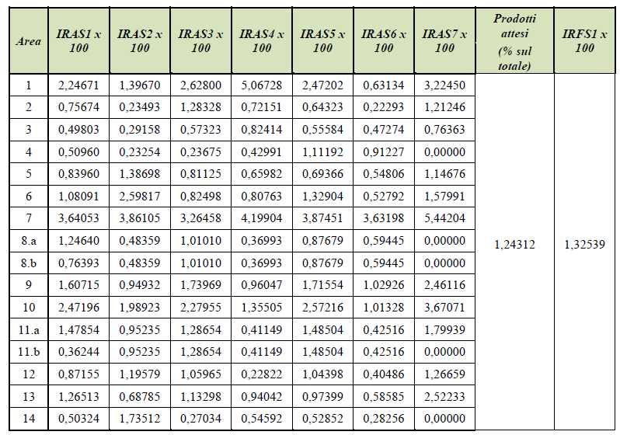
http://www.uniud.it/ricerca/finanziamenti/valutazione/vqr/autovalutazione.pdf
Le tabelle sinottiche conclusive sugli indicatori del bando
Tabella 91.12: I sette indicatori di Area VQR legati alla ricerca e la loro somma pesata per l’Università degli Studi di UDINE

Slide 15
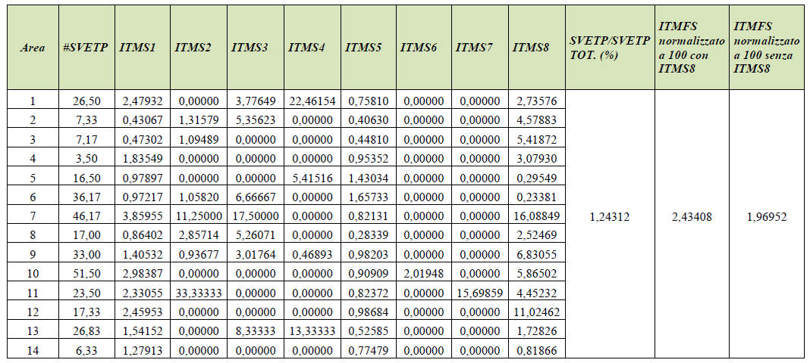
http://www.uniud.it/ricerca/finanziamenti/valutazione/vqr/autovalutazione.pdf
Tabella 91.13: Gli otto indicatori di terza missione di Area e la loro somma pesata dell’Università degli Studi di UDINE

Slide 16
GLI INDICATORI DI QUALITA’ DELLA RICERCA DI AREA
Dipartimenti
Indicatore di qualità della ricerca (IRD1)
Peso= 0,5 Il valore, espresso come percentuale del valore di Area, esprime la somma delle valutazioni ottenute dai prodotti presentati
Indicatore di attrazione risorse (IRD2)
Peso= 0,2 Il valore, espresso come percentuale del valore di Area, esprime la somma dei finanziamenti ottenuti partecipando ai bandi competitivi
Indicatore di internazionalizzazione (IRD3)
Peso= 0,2 Il valore, espresso come percentuale del valore di Area, misura
la mobilità (espressa in termini di mesi –persona) dei ricercatori in entrata e uscita
le valutazioni ottenute dai prodotti eccellenti con almeno un coautore con afferenza ad un ente straniero
Indicatore di alta formazione (IRD4)
Peso=01 Il valore, espresso come percentuale del valore di Area, misura il numero di studenti di dottorato, assegnisti di ricerca, borsisti post-doc

Slide 17
Gli elementi per la definizione delle graduatorie di Area dei Dipartimenti
Ii,j,k valutazione media dei prodotti ottenuti da uno specifico Dipartimento di una determinata struttura nella specifica area
Ri,j rappresenta il rapporto tra la valutazione media ricevuta dai prodotti di uno specifico Dipartimento di una certa struttura in una determinata area e la valutazione media di tutti i prodotti di quell’area.
IRD1i,j,k è il rapporto tra il punteggio complessivo raggiunto da uno specifico Dipartimento di una certa struttura in una determinata area e il punteggio complessivo di quell’area
Le graduatorie di Area dei Dipartimenti presentate nei rapporti dei GEV sono state ottenute utilizzando gli indicatori Ii,j,k Ri,j,k e IRD1i,j,k.

Slide 18
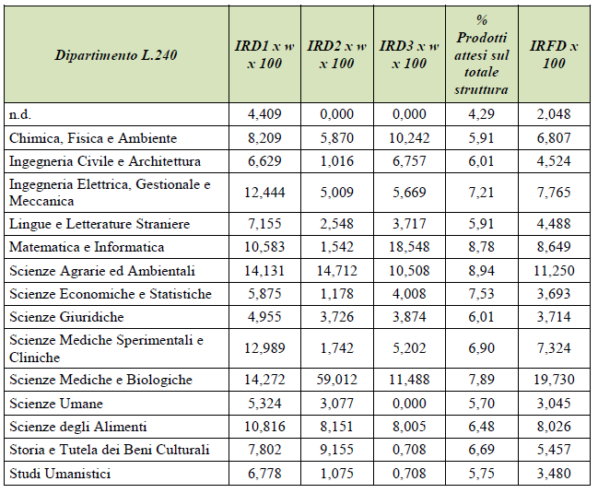
91.2.2 Tabella sinottica conclusiva sugli indicatori di dipartimento legati alla ricerca
n.d.: prodotti di soggetti valutati che hanno cessato la loro attività prima dell’attribuzione del personale di nuovi Dipartimenti (post 240)

Slide 19
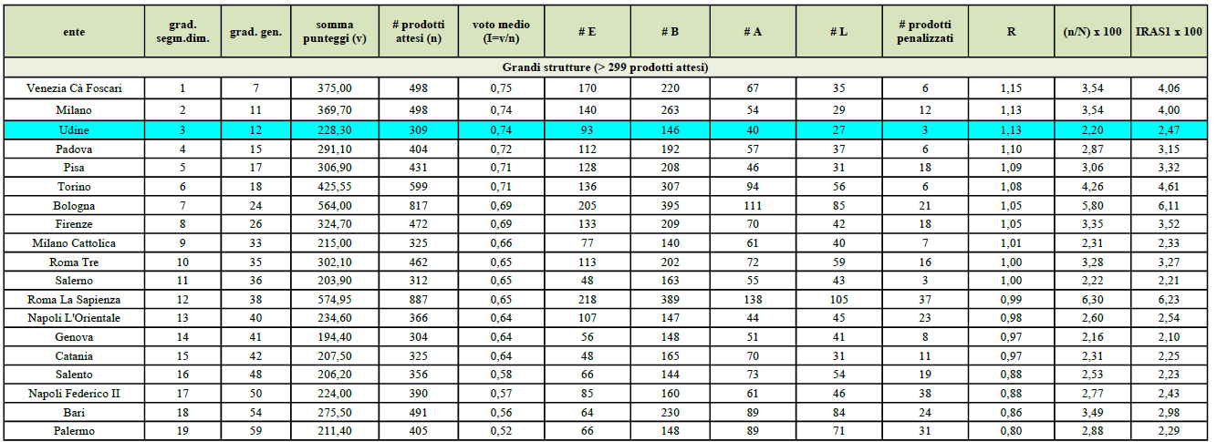
Il rapporto del GEV di Area 10 - Esemplificazione
Tab. 3.4
http://www.uniud.it/ricerca/finanziamenti/valutazione/vqr/autovalutazione.pdf

Slide 20
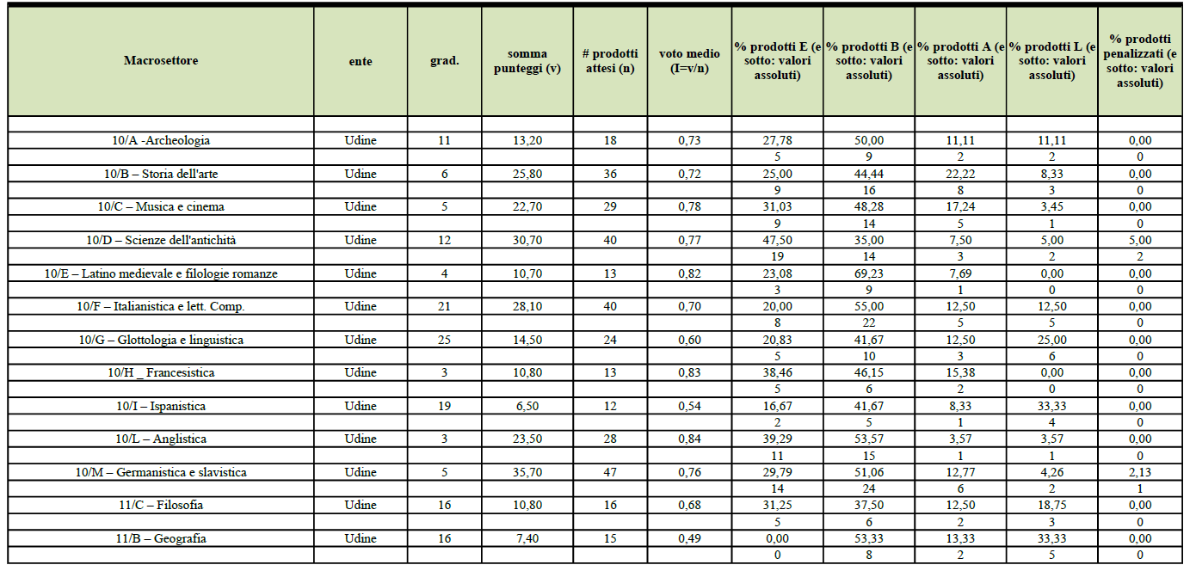
Il rapporto del GEV di Area 10
Tab. 3.5 Macrosettori
http://www.uniud.it/ricerca/finanziamenti/valutazione/vqr/autovalutazione.pdf
La tabella è tratta dal rapporto del prof. A . Tabarroni

Slide 21
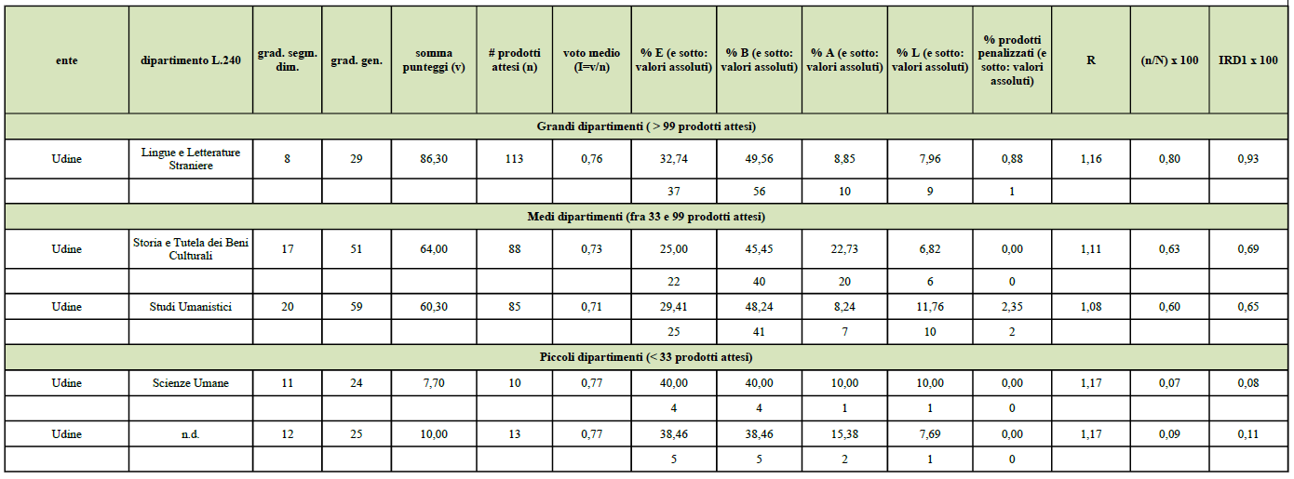
Il rapporto del GEV di Area 10
Tab. 4.1 I Dipartimenti
http://www.uniud.it/ricerca/finanziamenti/valutazione/vqr/autovalutazione.pdf

Slide 22
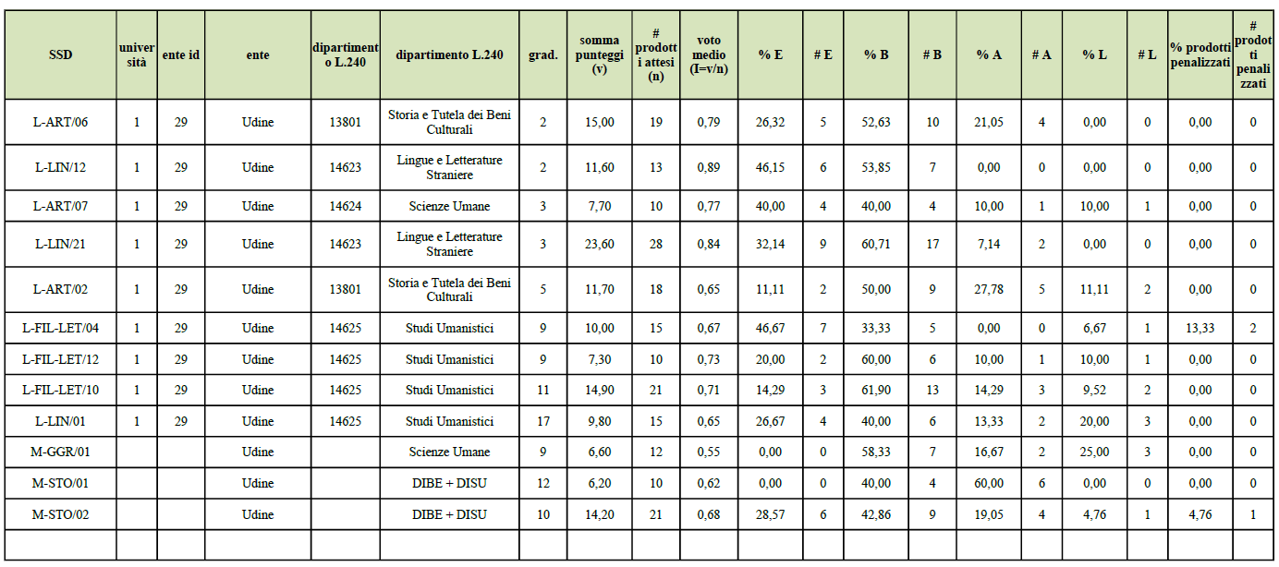
Il rapporto del GEV di Area 10
Tab. 4.7 Settori Scientifico Disciplinari
http://www.uniud.it/ricerca/finanziamenti/valutazione/vqr/autovalutazione.pdf

Slide 23
http://www.uniud.it/ricerca/finanziamenti/valutazione/vqr/autovalutazione.pdf
Un confronto tra valutazioni simulate e valutazioni assegnate dai GEV (I)
Vengono qui confrontati a titolo di esempio, per tre aree sottoposte a valutazione bibliometrica (03, 04 e 06) e limitatamente alla tipologia «articoli su rivista», i risultati fra l’analisi della qualità dei prodotti effettuata dall’Area Ricerca, prima della certificazione finale, e gli esiti della valutazione definitiva effettuata dai rispettivi GEV. I n. riportati si riferiscono al totale dei prodotti.
AREA_GEV (Soggetto valutato) | DESC_CLASS | MATRICE DATASET RESEAERC VALUE | Totale | CLASSI DI MERITO | Valutazione Definitiva assegnata dal GEV
03 - Scienze chimiche | Articolo su rivista | A | 17 | ECCELLENTE | 22
 |  | B | 9 | BUONO | 11
 |  | C | 1 | ACCETTABILE | 1
 |  | D | 6 | LIMITATO | 9
 |  | NON PRESENTE IN DATASET RESEARCH VALUE | 4 | PENALIZZATO | 0
 |  | PEER REVIEW | 6 | MANCANTE | 0
 | Articolo su rivista Totale |  | 43
03 - Scienze chimiche Totale |  |  | 43 |  | 43

Slide 24
Un confronto tra valutazioni simulate e valutazioni assegnate dai GEV (II)
http://www.uniud.it/ricerca/finanziamenti/valutazione/vqr/autovalutazione.pdf
 |  | SIMULAZIONE SU PRODOTTI CONFERITI |  | VALUTAZIONE SUI PRODOTTI ATTESI
Conteggio di AREA_GEV (Soggetto valutato)
AREA_GEV (Soggetto valutato) | DESC_CLASS | MATRICE DATASET RESEAERC VALUE | Totale | CLASSI DI MERITO | Valutazione Definitiva assegnata dal GEV
04 - Scienze della Terra | Articolo su rivista | A | 4 | ECCELLENTE | 5
 |  | B | 2 | BUONO | 3
 |  | C | 1 | ACCETTABILE | 2
 |  | D | 5 | LIMITATO | 11
 |  | MATRICE NON APPLICABILE | 2 | PENALIZZATO | 0
 |  | NON PRESENTE IN DATASET RESEARCH VALUE | 5 | MANCANTE | 0
 |  | PEER REVIEW | 2
 | Articolo su rivista Totale |  | 21
04 - Scienze della Terra Totale |  |  | 21 |  | 21

Slide 25
Un confronto tra valutazioni simulate e valutazioni assegnate dai GEV (III)
http://www.uniud.it/ricerca/finanziamenti/valutazione/vqr/autovalutazione.pdf
AREA_GEV (Soggetto valutato) | DESC_CLASS | MATRICE DATASET RESEAERC VALUE | Totale | CLASSI DI MERITO | Valutazione Definitiva assegnata dal GEV
06 - Scienze mediche | Articolo su rivista | A | 94 | ECCELLENTE | 105
 |  | B | 29 | BUONO | 39
 |  | C | 7 | ACCETTABILE | 16
 |  | D | 15 | LIMITATO | 47
 |  | MATRICE NON APPLICABILE | 5 | PENALIZZATO | 1
 |  | NON PRESENTE IN DATASET RESEARCH VALUE | 26 | MANCANTE | 9
 |  | PEER REVIEW | 32
 | Articolo su rivista Totale |  | 208
06 - Scienze mediche Totale |  |  | 208 |  | 217

